Slide 1
開業１年生整体師さん の 体質分析整体と 店舗なし開業
3D整体

Slide 2
3D整体とは
体の丸み
×
コリ
×
筋肉の走行
×
関節の動き

Slide 3
3D整体とは
体は全部つながってる。
コリ、コリ方、コリの原因を探るのでは
なく、体の動き方から考えてみよう。

Slide 4
コリをほぐす公式
コリのほぐし方は1つではありません。
公式をたくさん用意しよう！
公式 ＝ 施術の幅

Slide 5
体質分析と3D整体
体質分析（＝国語）
信頼を築く接客をするため
３D整体（＝数学）
コリをほぐすための公式
組み合わせて施術することで、リピートにつながります！

Slide 6
施術の基盤はどこですか？
体をみるときの基盤はどこですか？
その理由は？
基盤がどう変化したら体は変わりますか？

Slide 7
むくみの付き方で体の状態を判断
むくみは疲労のバロメーター
厚み・粘り・部位・表面・深部
・頭 → 精神的疲労
・肩甲部 → 呼吸器
・腰 → 内臓疲労
・臀部 → 全身アンバランス
・足 → 冷え
疲れ
多
粘度強い
厚い
少
さらさら
薄い

Slide 8
脊柱のコリでストレスがわかる
リラックスしているときは脊柱のあそびがある。
・動き(あそび)が少ない → 緊張
・無数のちっちゃいコリ → 精神的疲労
・特定部位のコリ → 内臓の疲労
・後頭部、仙骨のつまり → 可動域減

Slide 9
コリがほぐれた基準は何？
あなたが「コリがほぐれた」と
判断するポイントは？

Slide 10
コリがほぐれるとは？
・コリを動かなくさせている
・コリをコーティングしている
・コリを深く沈めている
・小さなコリが合体している
・コリが線状に伸ばされている
・コリが骨にしがみついている

Slide 11
コリを自由に！！
コリは完全になくなりません。
コリを固定していたり邪魔しているものが、
痛みの原因です。
コリがほぐれる ＝ コリが自由に動けること

Slide 12
脊柱の鉄板コリ
T5
T7
T3
C3
C7
T10
L3
L5
C5
T12

Slide 13
脊柱の鉄板コリの特徴
C3：眼精疲労
C5：顎上がってる
C7：つまりが多い
T3：肩甲骨と連携、呼吸
T７：猫背、胃
T10：冷え、肝臓
T12：反り腰、腎臓
L3：腹筋とアンバランス
L5：出っ尻、立ち方
S1：仙腸関節の動き
Co：座り方

Slide 14
肩甲骨内縁の特徴
・C7
・肩井
・T3
・肩甲骨外縁
・肩甲骨下角
・脊柱起立筋

Slide 15
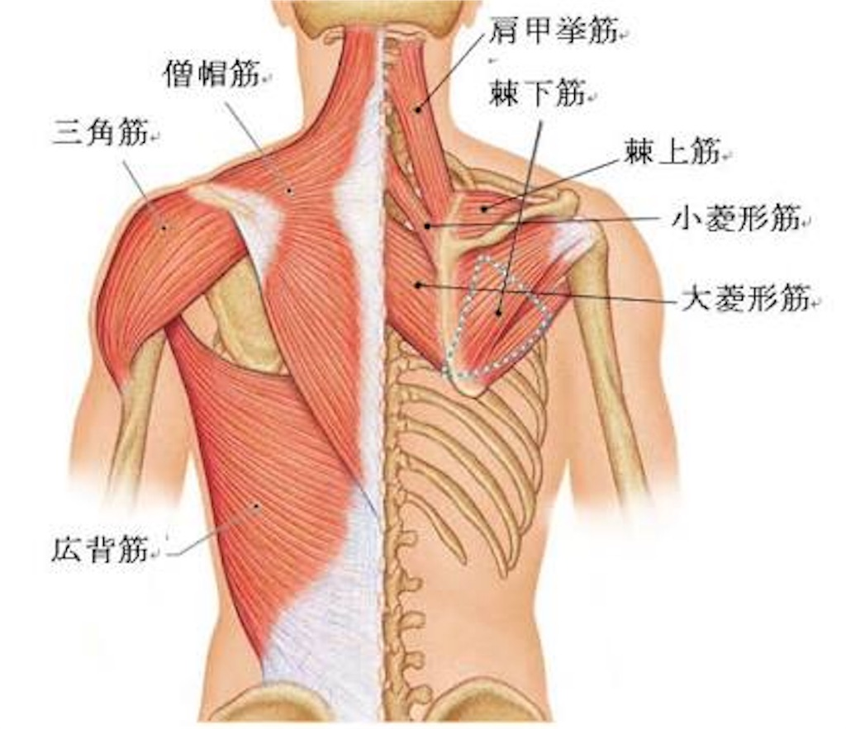

Slide 16
内縁の施術
・C7→C5→C3→後頭骨→外後頭隆起
・肩甲骨上角→肩井→鎖骨→胸鎖乳突筋→乳様突起→側頭部
・T3(小さなコリを見逃さないで刺激する)
・肩甲骨外縁→小円筋→腋窩リンパ→三角筋
・肩甲骨下角→前鋸筋→広背筋
・脊柱起立筋→僧帽筋

Slide 17
腎兪の特徴
・大腸兪
・L2-３
・腸骨稜上
・志室
・脊柱起立筋
・腹部

Slide 18
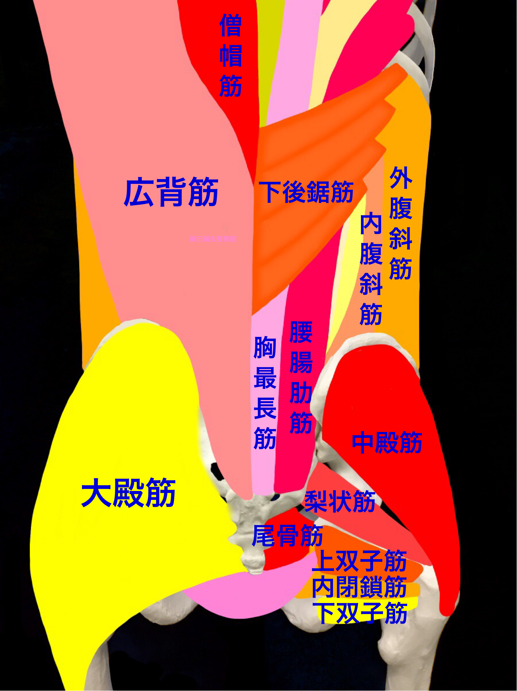

Slide 19
腎兪の施術
・大腸兪→仙骨孔→臀部 ハムスト
・腸骨稜上→仙腸関節 筋膜張筋 委中→下腿
内転筋 →アキレス腱→足底筋膜
・L2-3（脊柱際前後にコリあり）
・志室→腸骨稜上
・起立筋→広背筋→T12
・大腰筋、腸腰筋、側腹部

